Slide 1
Módulo 5:
Machine Learning

Slide 2
Estatística
Básica
Para
Inteligência
Artificial

Slide 3
Estatística descritiva

Slide 4


O que é Estatística
Estatística Descritiva
Conjunto de métodos matemáticos usados para se analisar dados;
A palavra estatística possui ao menos três significados:
Coleção de informações numéricas, ou dados;
Medidas resultantes de um conjunto de dados (média, mediana, etc.);
Métodos usados na coleta e interpretação dos dados.
Busca realizar pesquisas, colher dados e processá-los, analisar informações e apresentar situações através de gráficos de fácil compreensão;
Em resumo:
É a parte da ciência responsável pela coleta, organização e interpretação de dados experimentais e pela extrapolação dos resultado da amostra para a população.

Slide 5
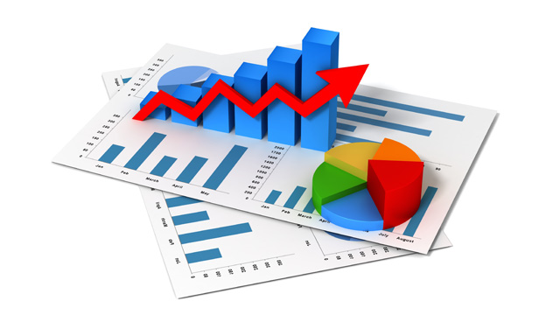
O que é Estatística
Estatística Descritiva
Estatística descritiva: organizar e representar os dados.
Frequências (n,%)
Medidas de posição e dispersão (média, mediana, desvio padrão)
Estatística inferencial: realizar inferências, trabalhar com probabilidades.
Amostragens.
Medidas de precisão(IC).
Testes de hipótese.

Slide 6
População e Amostra
Estatística Descritiva
População: Público-alvo da pesquisa estatística. É o conjunto de pessoas, objetos ou informações, que os dados são coletados e analisados de acordo com o princípio da pesquisa.
População finita: Número de elementos do grupo não é muito grande, a entrevista e análise deve envolver todo o grupo; Ex: número de colaboradores numa empresa.
População infinita: Número de elementos nesse caso é muito elevado, sendo considerado infinito. Assim a entrevista e a análise devem ser feitas em uma amostra;
Amostra: É um subconjunto da população, ou seja, é uma fração ou parte da população. É um grupo que representa a população. Ex: Número de homens colaboradores em uma empresa.
Vejamos o exemplo a seguir nos próximos slides.

Slide 7
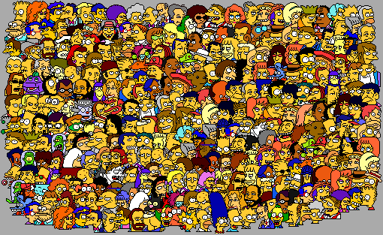
População e amostra: Exemplo
Estatística Descritiva
População
Suponha que queremos estudar as idades de uma população de uma cidade, nesse caso Springfield, da série Os Simpsons;
Nesse caso, a população é muito grande e demandaria muito tempo e esforço para coletar a idade de todos;
Precisamos selecionar uma amostra.

Slide 8
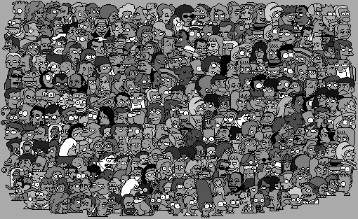

População e amostra: Exemplo
Estatística Descritiva
Poderíamos selecionar apenas uma família;
Mas talvez o resultado final não fosse o mais satisfatório.

Slide 9





População e amostra
Estatística Descritiva
Poderíamos selecionar pessoas aleatórias;

Slide 10
População e amostra
Estatística Descritiva
População
Amostras
O ideal é que a amostra seja diversa e que o grupo tenha o número suficiente de indivíduos para poder generalizar.

Slide 11
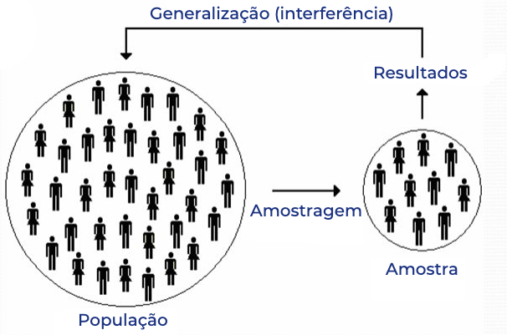
População e amostra
Estatística Descritiva

Slide 12
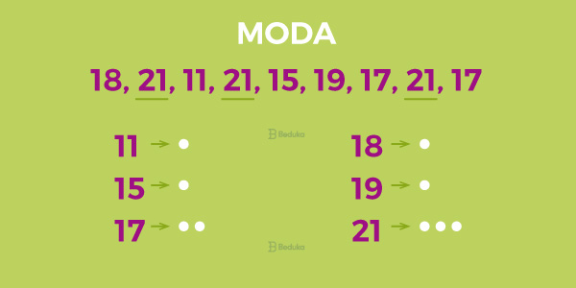
Medidas de Centralidade: Média, Moda e Mediana
Estatística Descritiva
São medidas obtidas de um conjunto de dados que podem ser usadas para representar todo o conjunto. A tendência dessas medidas é resultar em um valor central. Por isso elas são chamadas de medidas de centralidade;
Moda: É o dado com o valor mais frequente de m conjunto. Podem existir conjuntos com duas modas (bimodal) ou três modas (trimodal, ou multimodal). A moda pode ser utilizada em dados não numéricos;

Slide 13
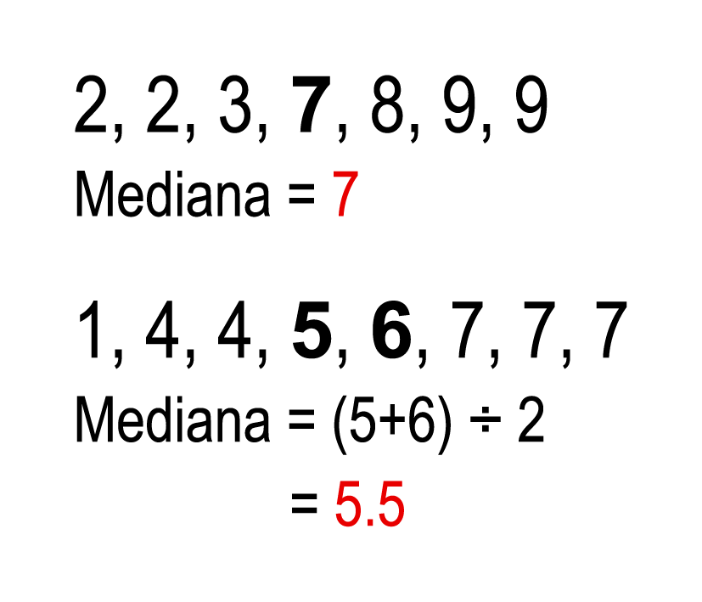
Medidas de Centralidade: Média, Moda e Mediana
Estatística Descritiva
Mediana: É o número que ocupa a posição central na lista de dados (organizada em ordem crescente ou decrescente). Se a lista for par, a mediana vai ser a média dos valores centrais;

Slide 14
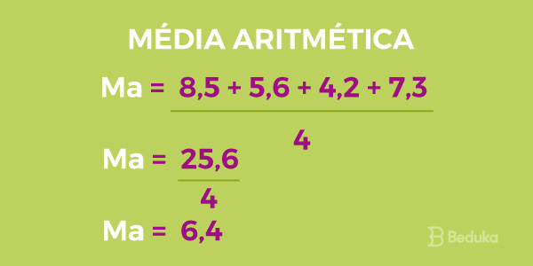
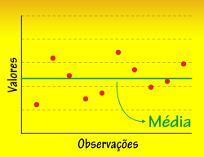
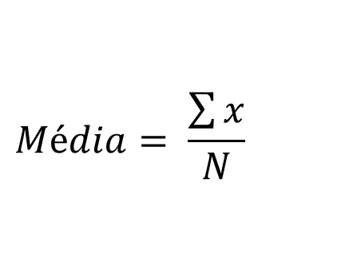
Medidas de Centralidade: Média, Moda e Mediana
Estatística Descritiva
Média: Mescla de maneira que mais uniforma os valores do conjunto de dados. Ela é o valor que aponta para onde mais se concentram os dados da distribuição, e pode ser considerada o pondo de equilíbrio das frequências em um histograma.
$$Média= \frac{\sum{x}}{N}$$

Slide 15
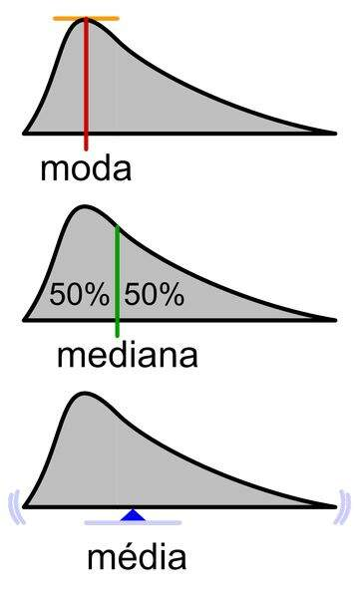
Medidas de Centralidade: Média, Moda e Mediana
Estatística Descritiva

Slide 16
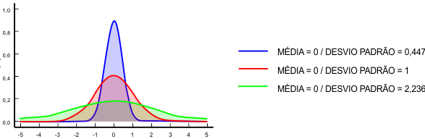
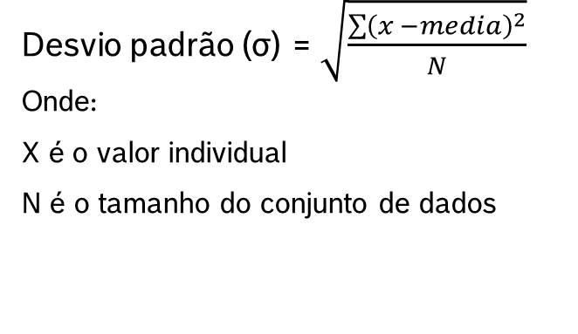
Desvio Padrão
Estatística Descritiva
É a maneira mais comum de dispersão estatística, e é representado pelo símbolo σ (sigma);
O desvio padrão mostra quanto de variação existe em relação a média;
Um valor baixo de desvio padrão significa que os dados tendem a estar próximos da média. Já um valor alto de desvio padrão indica que os dados estão espalhados e muito diferentes entre si.
Desvio padrão (σ) = $\sqrt{\frac{\sum{{\left(x −media\right)}^{2}}}{N}}$
Onde:
X é o valor individual
N é o tamanho do conjunto de dados

Slide 17
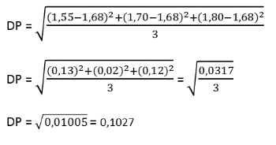
Desvio Padrão
Estatística Descritiva
Exemplo: Temos uma turma de 17 alunos que fizeram a peça, escolher 3 pessoas aleatoriamente para fazerem parte da minha amostra. Os diâmetros das peças foram 1,55 mm; 1,7mm; 1,8mm. Quero saber quanto esses diâmetros foram diferenciados da média.

Slide 18
Exemplo
Estatística Descritiva
Grupo 1
Grupo 2
Vamos primeiro utilizar os dois grupos separados, utilizaremos as bibliotecas numpy (para fazer a média, mediana e desvio padrão) e pandas (para fazer o média, mediana, desvio padrão e moda) da linguagem Python.
Calcular:
Média;
Mediana;
Desvio Padrão.
Mag = 1
Lisa = 8
Bart = 10
Marge = 38
Homer = 39
Isabela = 8
Millhouse = 10
Edna = 39
Moe = 45
Skinner = 49

Slide 19
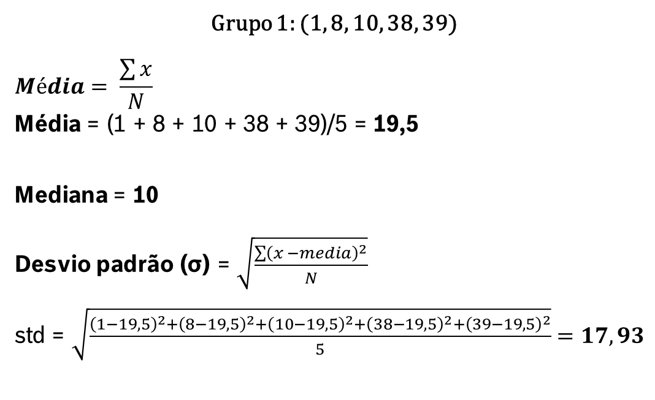
Exemplo: Grupo 1
Estatística Descritiva
Grupo 1: (1, 8, 10, 38, 39)
$$Média= \frac{\sum{x}}{N}$$
Média = (1 + 8 + 10 + 38 + 39)/5 = 19,5
Mediana = 10
Desvio padrão (σ) = $\sqrt{\frac{\sum{{\left(x −media\right)}^{2}}}{N}}$
std = $\sqrt{\frac{{\left(1−19,5\right)}^{2}+{\left(8−19,5\right)}^{2}+{\left(10−19,5\right)}^{2}+{\left(38−19,5\right)}^{2}+{\left(39−19,5\right)}^{2}}{5}}=17,93$
Mag = 1
Lisa = 8
Bart = 10
Marge = 38
Homer = 39

Slide 20
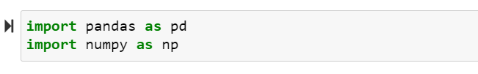
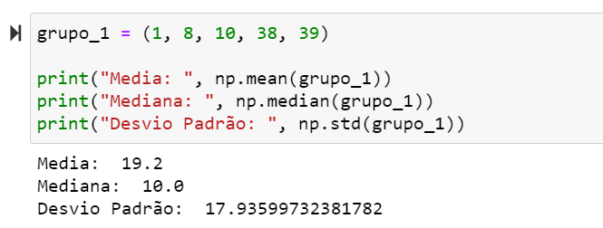
Exemplo: Grupo 1
Estatística Descritiva
Mag = 1
Lisa = 8
Bart = 10
Marge = 38
Homer = 39

Slide 21
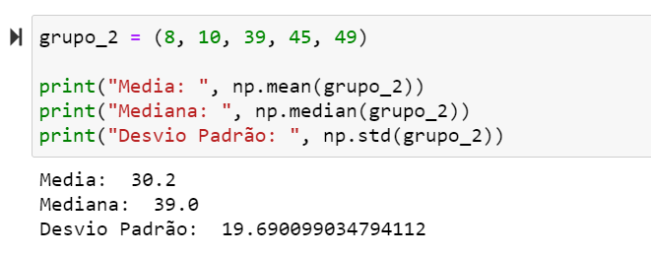
Exemplo: Grupo 2
Estatística Descritiva
Isabela = 8
Millhouse = 10
Edna = 39
Moe = 45
Skinner = 49

Slide 22
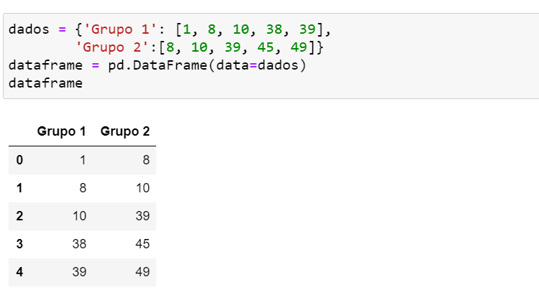
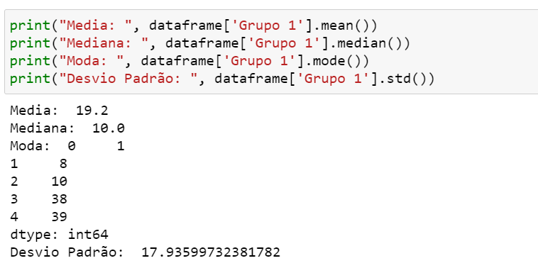
Exemplo: Utilizando o Pandas
Estatística Descritiva

Slide 23
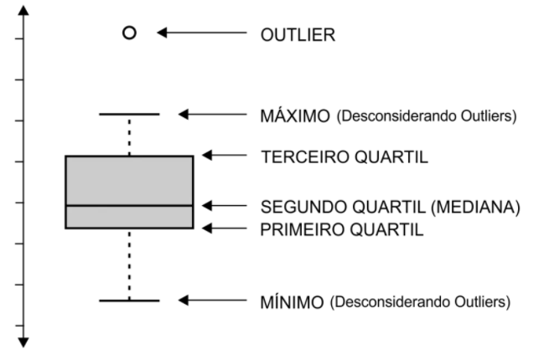
Boxplot (Diagrama de Caixa)
Estatística Descritiva
O boxplot ou diagrama de caixa é uma ferramenta gráfica que permite visualizar a distribuição e valores discrepantes (outliers) dos dados, fornecendo assim um meio complementar para desenvolver uma perspectiva sobre o caráter dos dados. Além disso, o boxplot também é uma disposição gráfica comparativa.

Slide 24
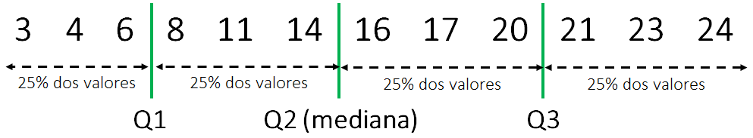
Quartil
Estatística Descritiva
Os quartis nada mais são que os percentis 25, 50 e 75, representando, respectivamente, o primeiro, segundo e terceiro quartil. Veja que o segundo quartil equivale ao percentil 50, valor em que pelo menos 50% da amostra está acima dele e pelo menos 50% está abaixo.
Não é isso a definição de mediana?
Sim! O percentil 50 ou segundo quartil equivalem à mediana!

Slide 25
Boxplot (Diagrama de Caixa)
Estatística Descritiva
Para alguns conjuntos de dados é necessário mais do que as medidas de centralidade, podendo ser necessário informações como variabilidade e dispersão dos dados;
Boxplot é uma forma padronizada de exibir a distribuição dos dados com base em cinco itens:
Mínimo: Q1 – 1.5 * (Q3-Q1);
Primeiro Quartil (Q1): O número do meio entre o menor número dos dados (não o mínimo) e a mediana;
Mediana: O valor do meio dos dados;
Terceiro Quartil (Q3): O número do meio entre a mediana e o maior número dos dados (não o máximo);
Máximo: Q3 + 1.5 * (Q3-Q1);
Outlier: Valores que estão fora do range entre o mínimo e o máximo.
Q1
Q3
Mínimo
Máximo
Outliers
Mediana

Slide 26
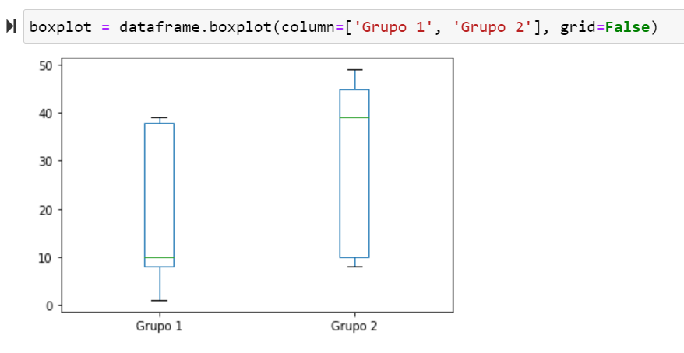
Exemplo: Boxplot
Estatística Descritiva
Vamos utilizar o dataframe do exemplo anterior.

Slide 27
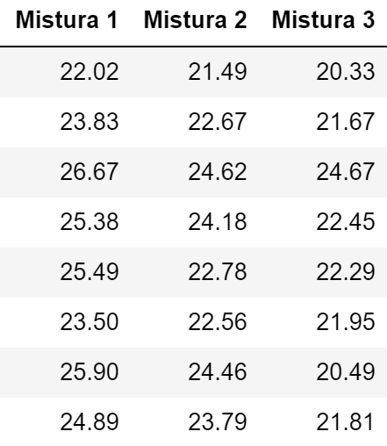
Exercício 1
Estatística Descritiva
Uma fábrica produz massa pronta para pasteis. Diariamente é medida a densidade da mistura das massas em máquinas diferentes. Dadas as medições a seguir, calcule a média, mediana, desvio padrão e crie o gráfico boxplot utilizando a biblioteca pandas.
Tempo estimado: 30 min

Slide 28
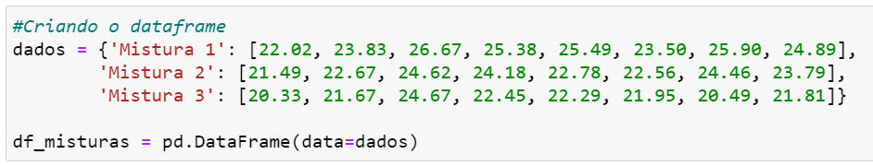
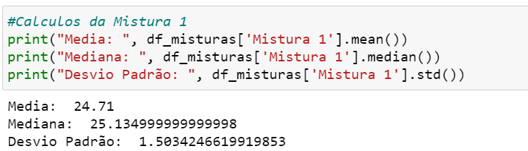
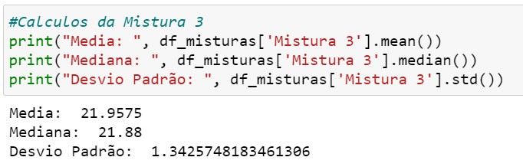
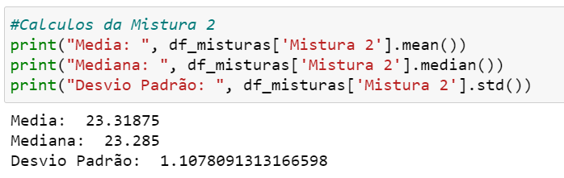
Exercício 1 - Resposta
Estatística Descritiva

Slide 29
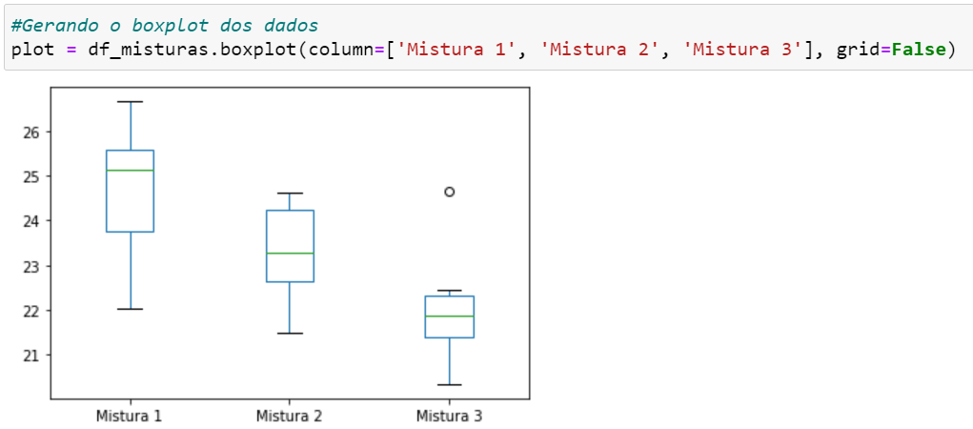
Exercício 1 - Resposta
Estatística Descritiva
Outlier

Slide 30
Probabilidade

Slide 31
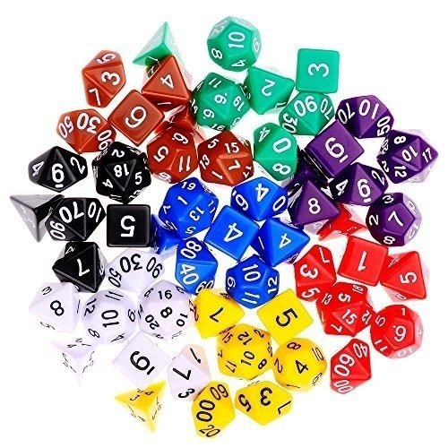
O que é Probabilidade
Probabilidade
Área da matemática que estuda a chance de determinado evento acontecer;
É necessário entender alguns conceitos importantes sobre probabilidade:
Experimento aleatório;
Evento;
Espaço Amostral;
Eventos equiprováveis;
O valor da probabilidade sempre é um número entre 0 e 1 ou uma porcentagem entre 0% e 100%.

Slide 32

Conceitos
Probabilidade
Experimento Aleatório
É o experimento que, mesmo sendo realizado várias vezes sempre nas mesmas condições, possui um resultado imprevisível.
Um bom exemplo de experimento aleatório é o lançamento de um dado. Ainda que seja possível calcular a chance de cada um dos resultados ocorrer, é impossível sabermos qual será o resultado do lançamento.
Espaço Amostral
É o conjunto de todos os resultados possíveis de um experimento aleatório. Pode ser conhecido também como universo amostral. O espaço amostral é representado por Ω (ômega);
No exemplo do dado comum, o espaço amostral seria:
Ω: {1, 2, 3, 4, 5, 6}

Slide 33

Conceitos
Probabilidade
Eventos
É qualquer subconjunto do espaço amostral. Geralmente, é um conjunto com resultados satisfatórios, ou seja, um subconjunto do espaço amostral que contém elementos com os quais se calcula probabilidade;
Evento certo: Possui 100% de chance de ocorrer. Ex.: Em um dado de 6 lados e um evento E{1, 2, 3, 4, 5, 6};
Evento impossível: Possui 0% de chance de ocorrer. Ex.: Em um dado de 6 lados e um evento M{7, 9};
Evento equiprovável
São eventos que possuem a mesma chance de ocorrer. Ex.: Em um dado de 6 lados, e dois eventos A{1, 3, 5} e B{2, 4, 6}. Os eventos A e B são equiprováveis pois possuem a mesma chance de acontecer.

Slide 34
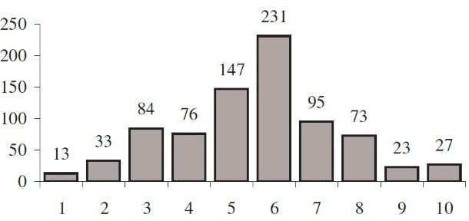
Histograma
Probabilidade
O histograma é um gráfico de barras que demonstra a distribuição de frequências, onde cada coluna representa uma classe (valor do dado), e a altura representa a quantidade ou frequência absoluta em que ocorre.
Tem como objetivo ilustrar como determinada amostra, ou população, está distribuída, com intuito de facilitar a visualização dessa distribuição;
Utilidades de um histograma:
Resumir grande volume de dados;
Comunicar as informações por meio de gráfico.
Ex: satisfação em aplicativos.

Slide 35
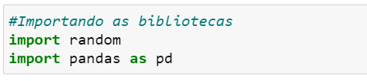
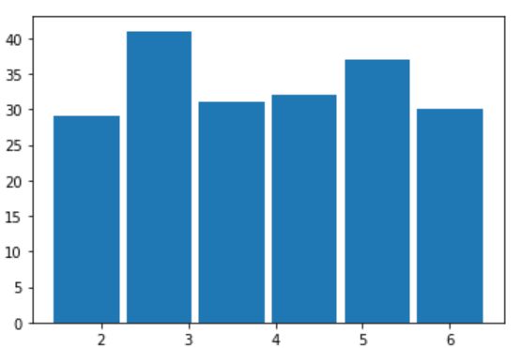
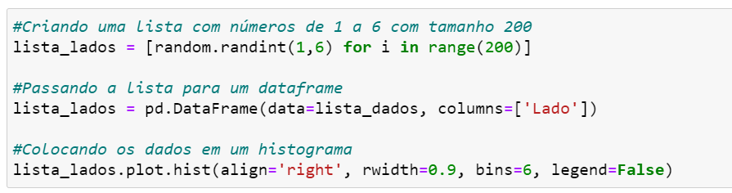
Histograma: Exemplo
Probabilidade
Seguindo com o exemplo de dados, vamos montar um histograma para verificar se um dado é normal ou viciado.

Slide 36
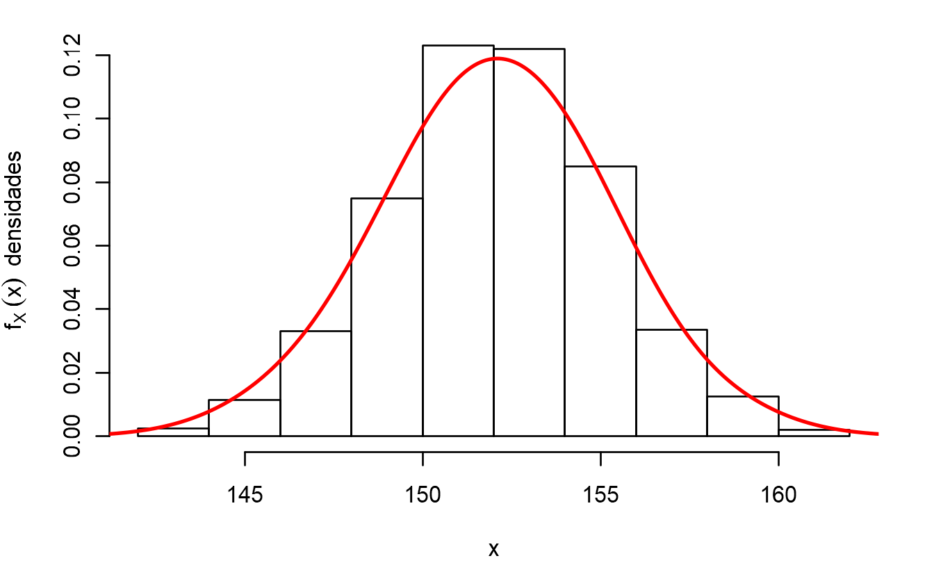
Distribuição Normal
Probabilidade
Uma distribuição estatística é uma função que define uma curva, e uma área sob essa curva que determina a probabilidade de um determinado evento acontecer;
Muitos fenômenos aleatórios se comportam próximos a essa distribuição. Como por exemplo altura das pessoas, peso, pressão sanguínea, etc.
Características:
O ponto central é a média. (Simétrica, e valor mais provével)
Curva em formato de sino;
Unimodal;
A probabilidade tende a zero quando se afasta da média;
A área total da curva normal representa 100%, ou 1,
de probabilidade;

Slide 37
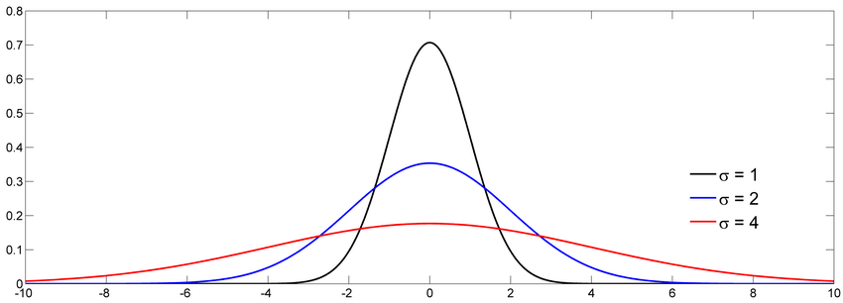
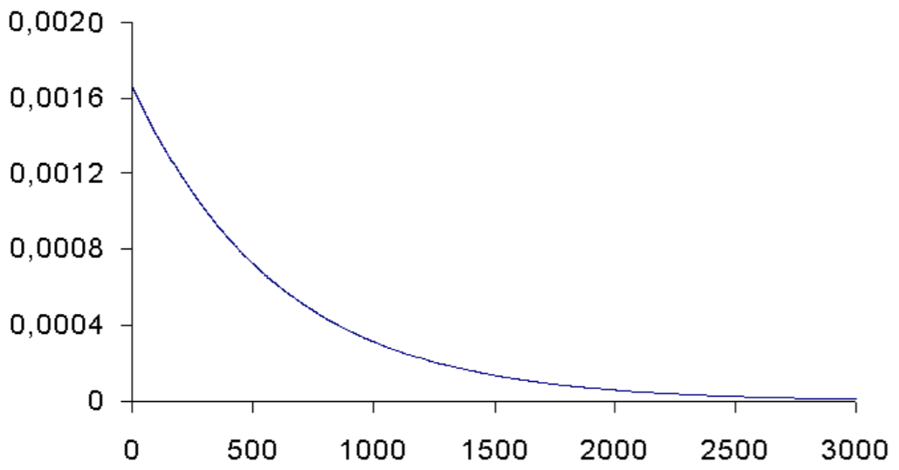
Distribuição Normal
Probabilidade
Diferentes valores de média e desvio padrão, nos darão distribuições com formas diferentes;
A média indica o centro da distribuição, e o desvio padrão indica a variabilidade dos dados;
Nem todos os fenômenos podem ser representados pela distribuição normal. Por exemplo a duração de uma lâmpada de certa marca selecionada ao acaso
Diferentes formas de distribuição normal.
Distribuição assimétrica:
Duração de uma lâmpada.

Slide 38
Distribuição Normal
Probabilidade
Se o sino é menor, teremos uma menor variabilidade, os valores vão estar mais perto da média.
Se a curva tende a ser uma linha, os eventos tem probabilidade de ocorrer mais próximos.
Detalhe: nem todos os fenômenos tendem a ter um comportamento de distribuição normal.
Diferentes formas de distribuição normal.
Distribuição assimétrica:
Duração de uma lâmpada.

Slide 39
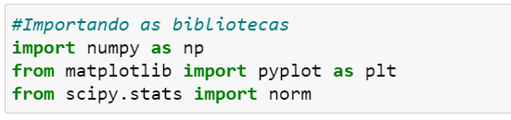
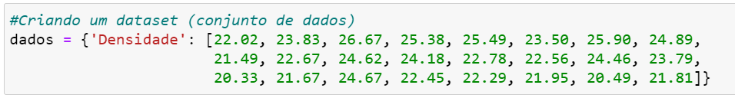
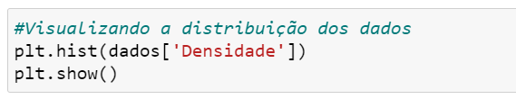
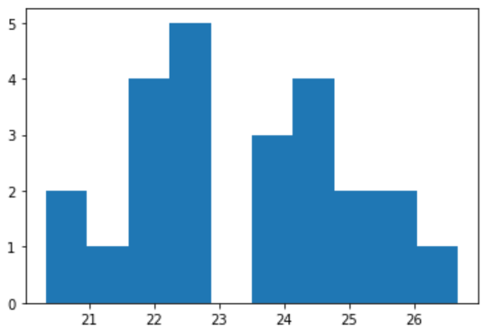
Distribuição Normal: Exemplo
Probabilidade
Vamos utilizar os dados de densidade das misturas do exercício anterior para calcular a distribuição normal.
Histograma
dos dados

Slide 40
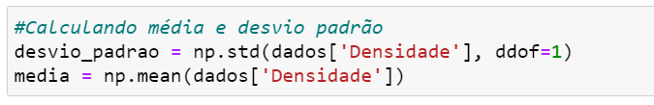
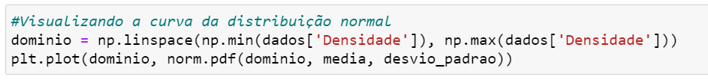
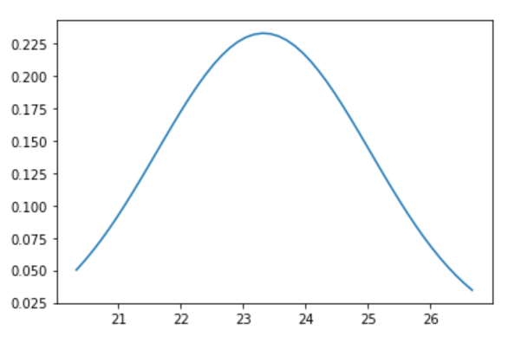
Distribuição Normal: Exemplo
Probabilidade

Slide 41
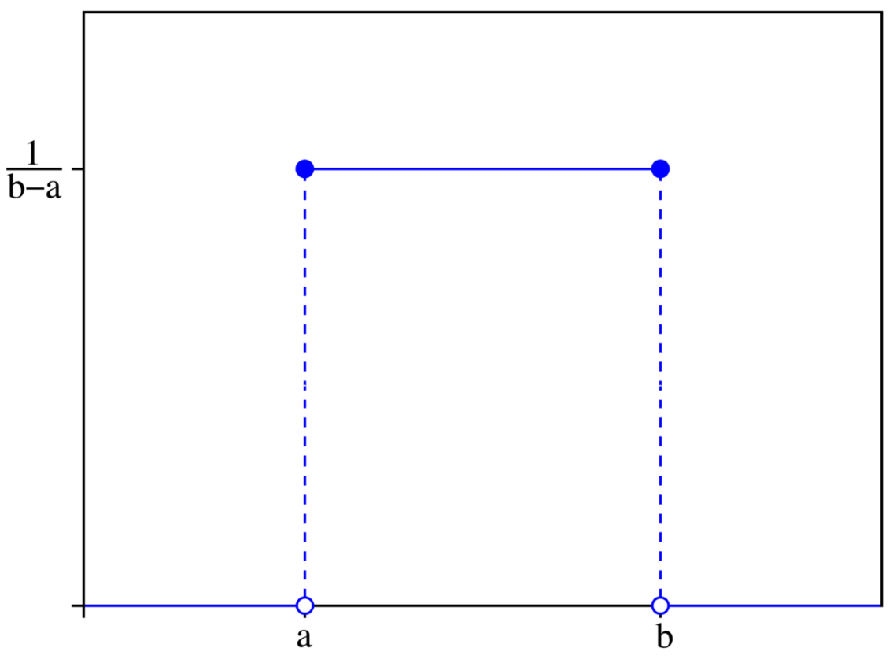
Distribuição Uniforme
Probabilidade
É uma distribuição de probabilidade contínua, ou seja, possui um número finito de resultados com chances iguais de acontecer;
É usada quando assumimos intervalos iguais da variável que a mesma probabilidade;
Um bom exemplo de distribuição uniforme seria um lançamento de um dado não viciado. Como todos os lados tem chances iguais, a distribuição das probabilidades seria uma reta num intervalo entre 1 e 6.
A área abaixo da curva equivale a 1.

Slide 42
Exercício 2
Probabilidade
Em uma determinada escola de ensino médio, alguns alunos foram selecionados aleatoriamente para saber qual idade eles tem. Abaixo temos a amostra das idades desse alunos. Calcule a média e o desvio padrão, e elabore os gráficos de boxplot, histograma e a curva da distribuição normal.
Idades
14, 17 ,18, 15, 15, 16, 17, 15, 16, 16, 15, 17, 15, 16, 16, 18, 18, 19, 17, 16, 17, 15, 16, 17, 17, 19, 20, 18, 17, 16, 15, 16, 16, 17, 18, 18, 17, 17, 15, 16, 16, 15

Slide 43
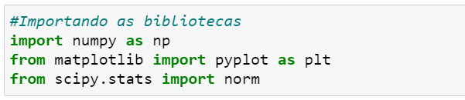
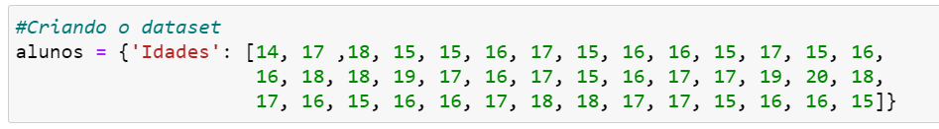
Exercício 2 - Resposta
Probabilidade

Slide 44
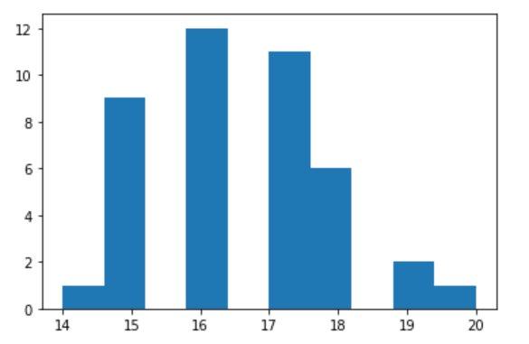
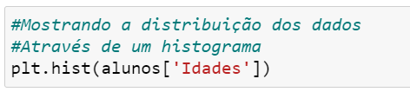
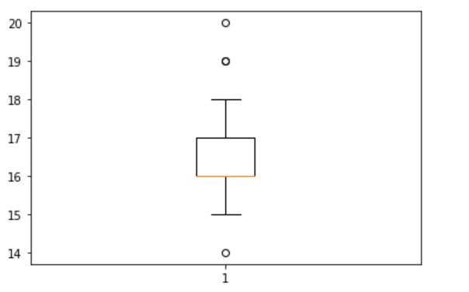
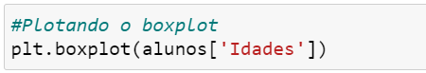
Exercício 2 - Resposta
Probabilidade
Notes:
No boxplot mostra que há uma tendência muito grande de puxar a média para baixo

Slide 45



Exercício 2 - Resposta
Probabilidade

Slide 46
Treinamento
IoT

